Slide 1
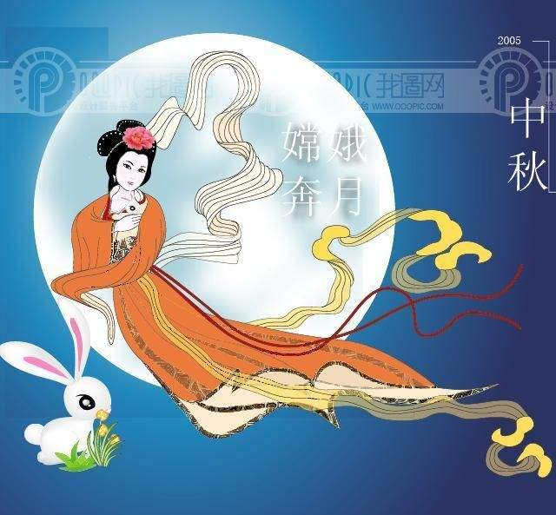

Slide 2
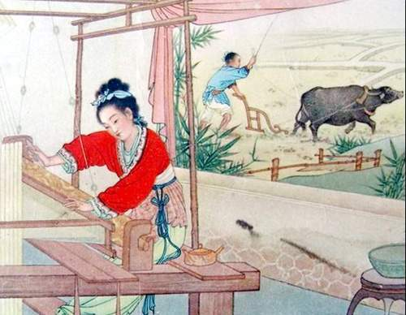

Slide 3
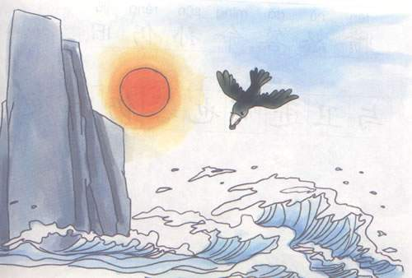
精卫填海

Slide 4
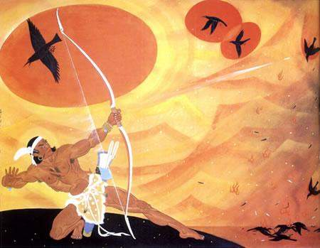

Slide 5
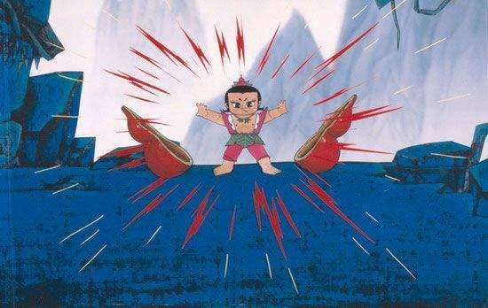
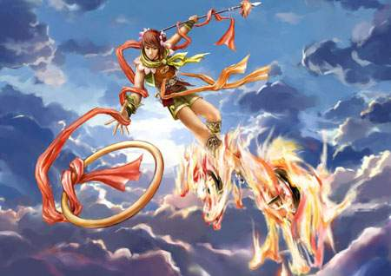
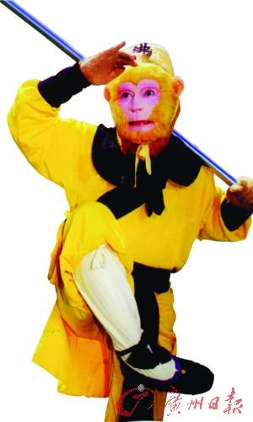

Slide 6
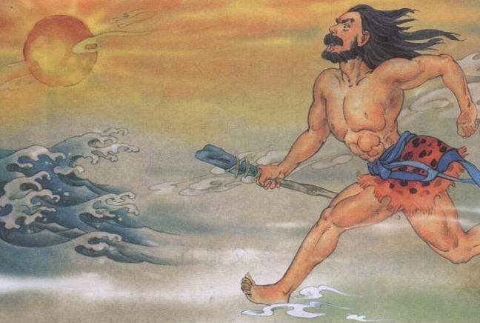

Slide 7
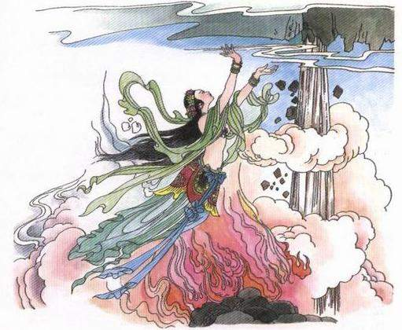

Slide 8
连线题
大禹
补天
女娲
填海
嫦娥
治水
精卫
奔月

Slide 9
18 盘古开天地

Slide 10
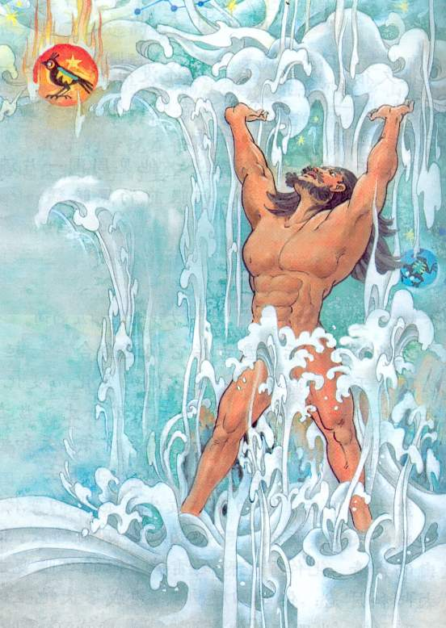
盘古

Slide 11
我会认：
měng huăn zhàng zhú
猛 缓 丈 逐
zhī jī liáo xuè
肢 肌 辽 血
yè zōng
液 宗

Slide 12
yǔ zhòu hēi àn shēng jiàng
宇 宙 黑 暗 上 升 下 降
qì xī sì zhì jī fū liáo kuò
气 息 四 肢 肌 肤 辽 阔
xuè yè mào shèng zī rùn
血 液 茂 盛 滋 润
bēn liú bù xī chuàng zào
奔 流 不 息 ( 创 造)

Slide 13
这篇课文讲了一个怎样的故事？

Slide 14
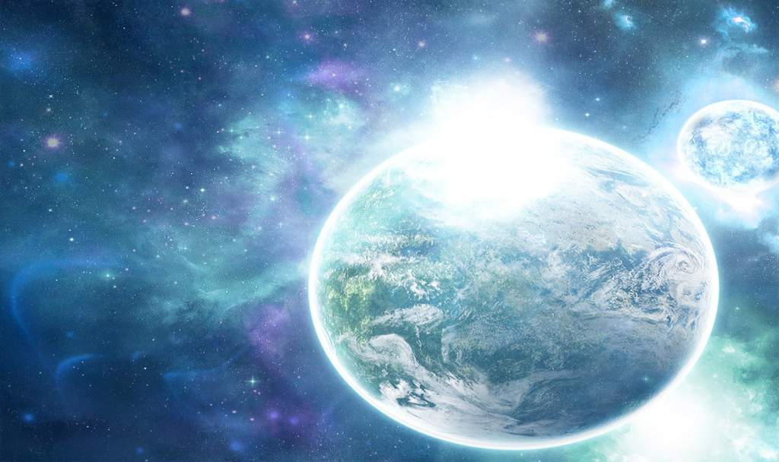
人类的老祖宗盘古，用他的整个身体创造了美丽的宇宙。

Slide 15
认真思考：
1、很久很久以前的宇宙是什么样子的？
天地未分
混沌一片
盘古沉睡

Slide 16
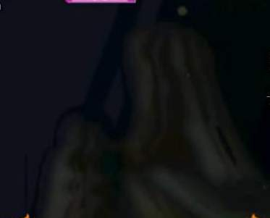
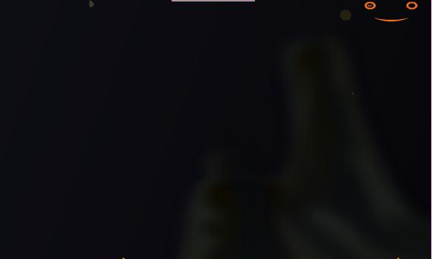
第1段：
很久很久以前，天和地还没有分开，宇宙混 沌 一片。有个叫盘古的巨人，在这混沌之中，一直睡了十万八千年。
（hùn） （dùn）

Slide 17
混沌：① 我国传说中指宇宙形成以前模糊一团的景象；(本文中的意思)
② 形容糊里糊涂、无知无识的样子。

Slide 18
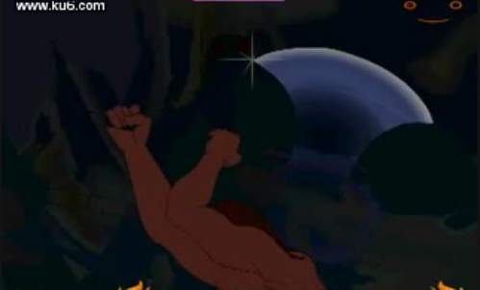
盘古是怎样创造宇宙的？
第2段：
有一天，盘古忽然醒了。他见周围一片漆黑，就 抡起大斧头，朝眼前的黑暗猛劈过去。只听见一声巨响，混沌一片的东西渐渐分开了。轻而清的东西，缓缓上升，变成了天；重而浊的东西，慢慢下降，变成了地。
抡

Slide 19
比较句子：
A:他见周围一片漆黑，就 抡起大斧头，朝眼前的黑暗猛劈过去。
B:他见周围一片漆黑，就 拿起大斧头，朝眼前的黑暗砍过去。
“漆黑”写出其色；“抡起”“猛劈”绘其形；“一声巨响”写出其声音，这些词语生动具体地描写了盘古开天辟地时的情景，如见其人，如闻其声，如临其境。

Slide 20
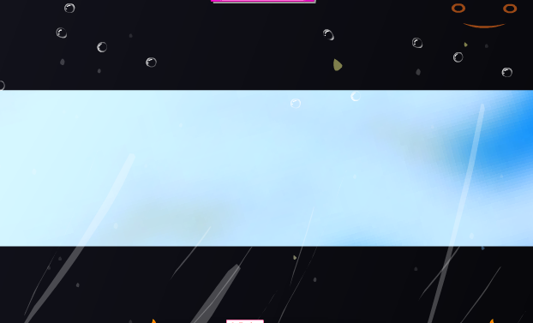
我发现这一段中有 词。
近义词和反义
只听一声巨响，混沌一片的东西渐渐分开了。轻而清的东西，缓缓上升，变成了天；重而浊的东西，慢慢下降，变成了地。
渐渐
︱
缓缓
︱
慢慢
轻︱
重
清︱浊
上升
︱
下降
天︱地

Slide 21
清：
1、纯净透明，没有混杂（和浊相对）
2、清楚

Slide 22
天地分开以
后，盘古怕它们
还会合在一起，
就头顶着天，用
脚使劲蹬着地。
天每天升高一丈，
地每天下沉一丈，
盘古也随着越长
越高。这样不知
过了多少年，天
和地逐渐成形了，
盘古也累得倒了
下去。

Slide 23
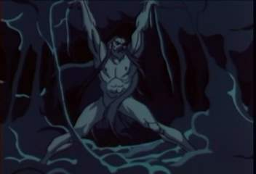
天地分开以后，盘古怕它们还会合在一起，就 。
头顶着天，用脚使劲蹬着地

Slide 24
天每天升高一丈，地每天下沉一丈，盘古也随着越长越高。这样不知过了多少年，天和地逐渐成形了，盘古也累得倒了下去。

Slide 25


不知过了多少年盘古这样顶天立地。
…………
一万年过去了（ ）
一千年过去了（ ）
一百年过去了（ ）
一年过去了（ ）

Slide 26
几百年过去了，盘古头顶着天，用脚使劲蹬着地。
几千年过去了，盘古头顶着天，用 脚使劲蹬着地。
几万年过去了，盘古头顶着天，用脚使劲蹬着地。
几百万年过去了，盘古头顶着天，用脚使劲蹬着地。

Slide 27
盘古倒下后，他的身体发生了哪些巨大的变化？

Slide 28
读4、5自然段，完成填空。
他呼出的气息,变成了（ ）和（ ）
他发出的声音,化作了（ ）。
他的双眼变成了（ ）；
他的四肢,变成了（ ）；
他的肌肤,变成了（ ）；
他的血液,变成了（ ）；
他的汗毛,变成了（ ）；
他的汗水,变成了（ ）……

Slide 29
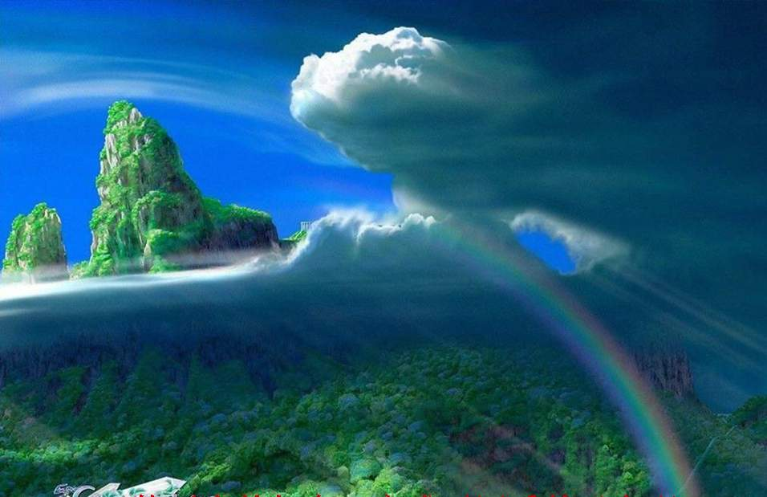
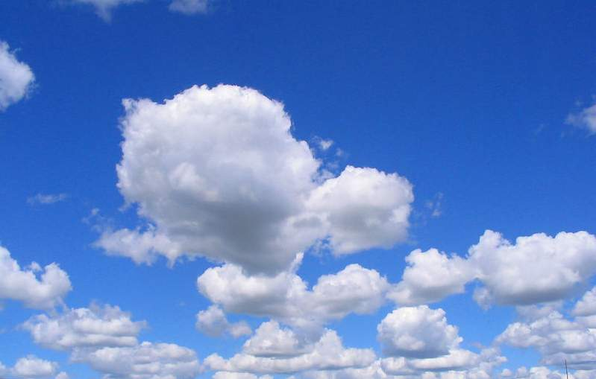
他呼出的气息，变成了四季的风和飘动的云;

Slide 30
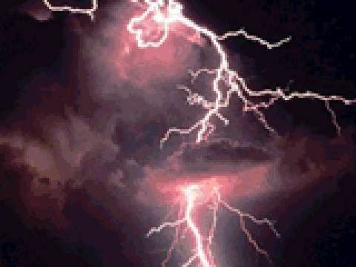

他发出的声音，化作了隆隆的雷声。

Slide 31
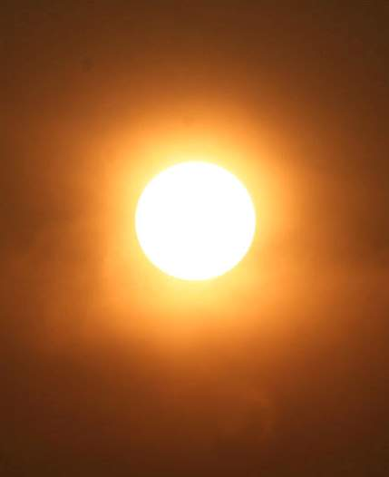
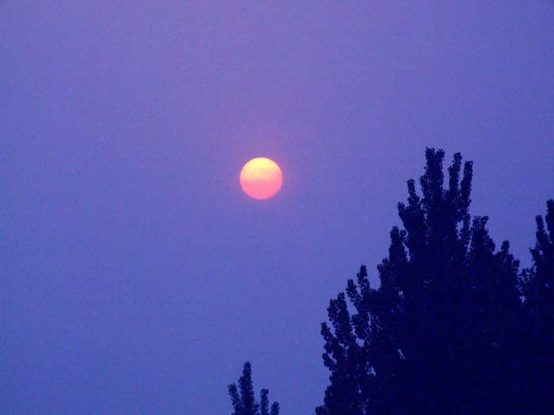
他的双眼，变成了太阳和月亮；

Slide 32
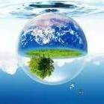
北
他的四肢，变成了大地上
的东、西、南、北四极
西
东
南

Slide 33

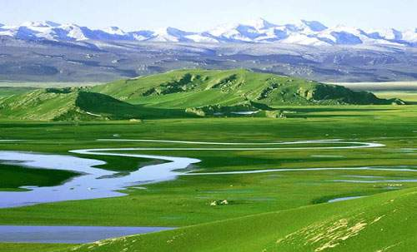
他的肌肤，变成了辽阔的大地；

Slide 34
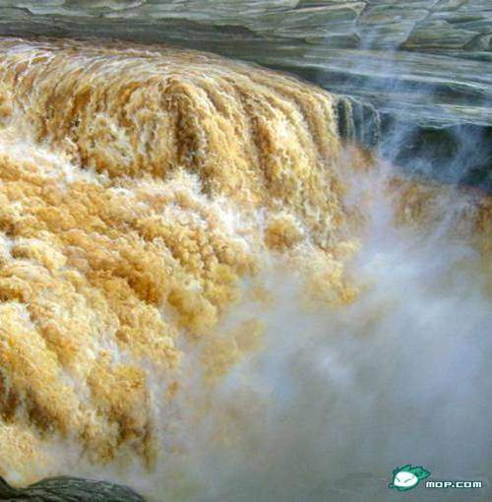
他的血液，变成了奔流不息的江河；

Slide 35
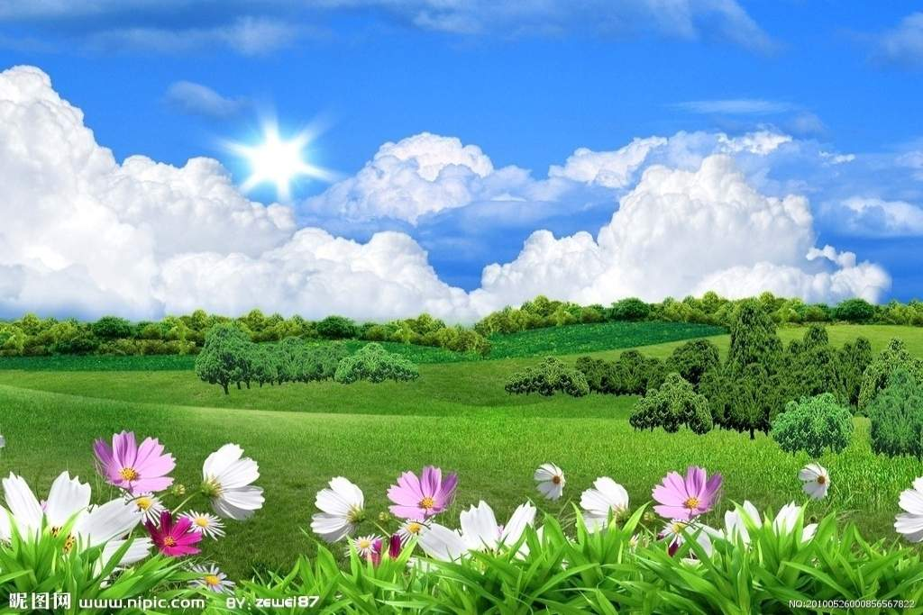


他的汗毛，变成了茂盛的花草树木。

Slide 36
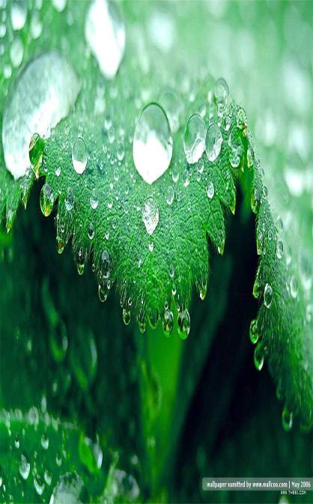

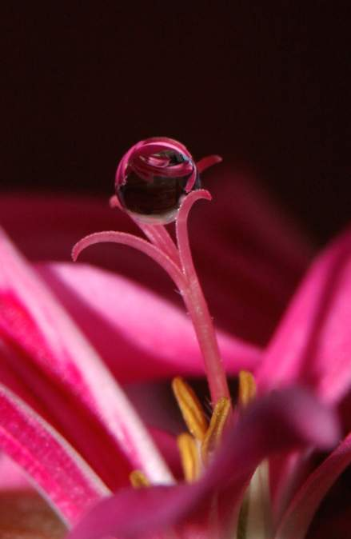

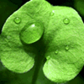
他的汗水，变成了滋润万物的雨露……

Slide 37
读4、5自然段，完成填空。
他呼出的气息,变成了（ ）和（ ）
他发出的声音,化作了（ ）。
他的双眼变成了（ ）；
他的四肢,变成了（ ）；
他的肌肤,变成了（ ）；
他的血液,变成了（ ）；
他的汗毛,变成了（ ）；
他的汗水,变成了（ ）……
四季的风
飘动的云
隆隆的雷声
太阳和月亮
大地上的东西南北四极
辽阔的大地
奔流不息的江河
茂盛的花草树木
滋润万物的雨露

Slide 38
排比句：
定义：把3个或3个以上意思相关或相近、结构相同或相似、语气相同的词组或句子并排在一起的句子叫排比句。、
作用：1、写人，可将人物刻画细致。
2、写景，可将景物描写更生动。
增强气势、强调事物、使事物增加画面感、更加形象。

Slide 39
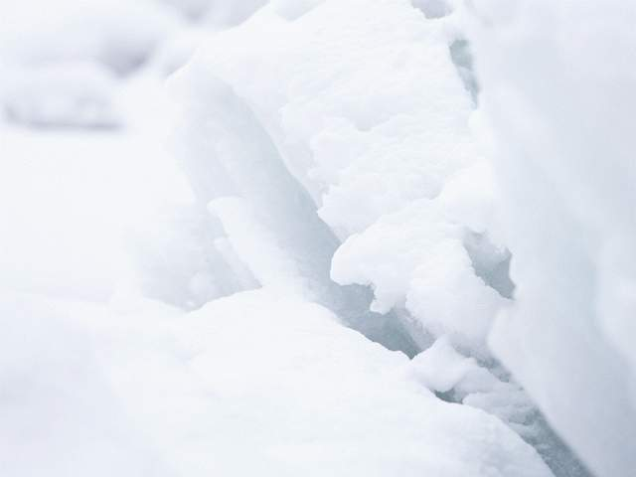
他呼出的气息，
变成了四季的风和飘动的云；
他发出的声音，
化作了隆隆的雷声。
他的双眼，
变成了太阳和月亮；
他的四肢，
变成了大地上的东、西、南、北四极；
他的肌肤，
变成了辽阔的大地；
他的血液，
变成了奔流不息的江河；
他的汗毛，
变成了茂盛的花草树木；
他的汗水，
变成了滋润万物的雨露……

Slide 40
你呼出的气息，
变成了四季的风和飘动的云；
你发出的声音，
化作了隆隆的雷声。
你的双眼，
变成了太阳和月亮；
你的四肢，
变成了大地上的东、西、南、北四极；
你的肌肤，
变成了辽阔的大地；
你的血液，
变成了奔流不息的江河；
你的汗毛，
变成了茂盛的花草树木；
你的汗水，
变成了滋润万物的雨露……

Slide 41

你
他 呼出的气息，
变成了四季的风和飘动的云，
为我们带来了凉爽 。
他 发出的声音，
化作了隆隆的雷声，
给我们 带来了春天的讯息 。
他 的双眼，
变成了太阳和月亮，
使我们的世界有了 。
------------------------------
你
他 的四肢，
变成了大地上的东、西、南、北四极，
让我们可以--------------------- 。
他 的肌肤，变成了辽阔的大地；
他 的血液，变成了奔流不息的江河；
他 的汗毛，变成了茂盛的花草树木；
他 的汗水，变成了滋润万物的雨露.
……
是 他 ，生命的使者！
是 他 ，人类的老祖宗 盘古 ！
你
你
你
你
你
你
你
你

Slide 42
抬头看天，那飘动地云，是盘古呼出的气息。
放眼大地，辽阔的土地，是盘古的（ ）。
大地上，茂盛的花草树木，是盘古的（ ）。
晶莹剔透的宝石，是盘古的（ ）。
纵横交错的道路，是盘古的（ ）。
反复无常的四季，是盘古的（ ）。
………………
肌肤
汗毛
牙齿
经脉
起伏不定的心情

Slide 43

我还能把自己想到的说一说。
人类的老祖宗盘古，
用他的整个身体创造了美丽的宇宙。
他的双眼，
变成了太阳和月亮；
他的四肢，
变成了大地上的东、西、南、北四极；
他的肌肤，
变成了辽阔的大地；
他的牙齿，
变成了 ；
他的筋脉，
变成了 ；
他的 ，
变成了 ……

Slide 44
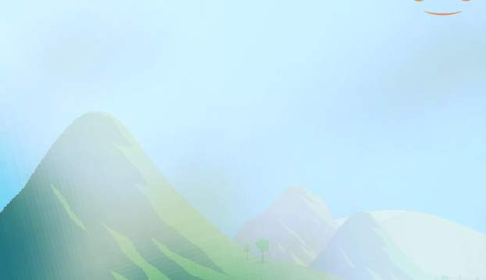
我 多 想
我多想
在辽阔的大地上纵情奔跑,
享受你每一寸肌肤的美妙.
我多想
痛饮滋润万物的雨露,
浇灌我生命的分分秒秒.
盘古啊,盘古,
人类的祖先.
是你，用整个身体,
把美丽的宇宙创造!
盘古啊，盘古,
人类的祖先.
我多想
靠近茂盛的花草树木,
轻轻抚摸你的汗毛.
我多想
走遍东西南北天涯海角,
将你的四肢紧紧拥抱.

Slide 45

做一做
发出 发生 发现
1.盘古倒下后，他的身体 了巨大的变化。
2.我 了他的秘密。
3.他 的声音，化作了隆隆的雷声。
茂盛 茂密
1.他的汗毛，变成了 的花草树木。
2.忽然，从 的草丛中钻出一只野兔。
发生
发现
发出
茂密
茂盛

Slide 46
想一想
下列可以用在盘古身上的词语是（ ）
A.勇于献身
B.雄伟、高大
C.开天辟地
D.勤勤恳恳
A
本文感动我们的不仅仅故事的神奇，更是我们祖先的坚韧和创造、勇于献身的精神。

Slide 47
神话的特点：想象的丰富性，形象性

Slide 48
照样子，填一填。
隆隆的(雷声) 茂盛的（花草树木）
巨大的（ ） 呼出的（ ）
四季的（ ） 飘动的（ ）
辽阔的（ ） 奔流不息的（ ）
滋润万物的（ ） 美丽的（ ）
变化
气息
风
云
大地
江河
雨露
宇宙

Slide 49
作业:
1、熟读课文，把这个神奇的故事讲给家人听。
2、根据课文第4段仿写小诗。
3、阅读选读课文第五课《神笔马良》。
4、继续搜集一些关于盘古资料来讲一讲。
5、买一本或借一本《中外神话故事》。

Slide 50
板书设计：
18 盘古开天地
开天辟地
创造
顶天立地
身化万物

